Slide 1

问卷设计与填写注意
全国医学教育发展中心
全国高等院校医学教育研究联盟
吴红斌
2021-5-28

Slide 2
目 录
01
问卷设计
02
填写注意

Slide 3

PART 01
问卷设计

Slide 4
CMSS
中国医学生培养与发展调查（China Medical Student Survey, CMSS）是我国针对医学本科生开展的全国性大型调查项目，目的是通过收集翔实、可靠的基础信息，从学生的视角全面了解医学教育教学质量和医学生培养与成长状况，以进一步巩固和完善医学专业评估认证制度和促进医学教育质量保障体系建设，为我国（各院校）医学教育的改革与发展提供政策建议。

Slide 5


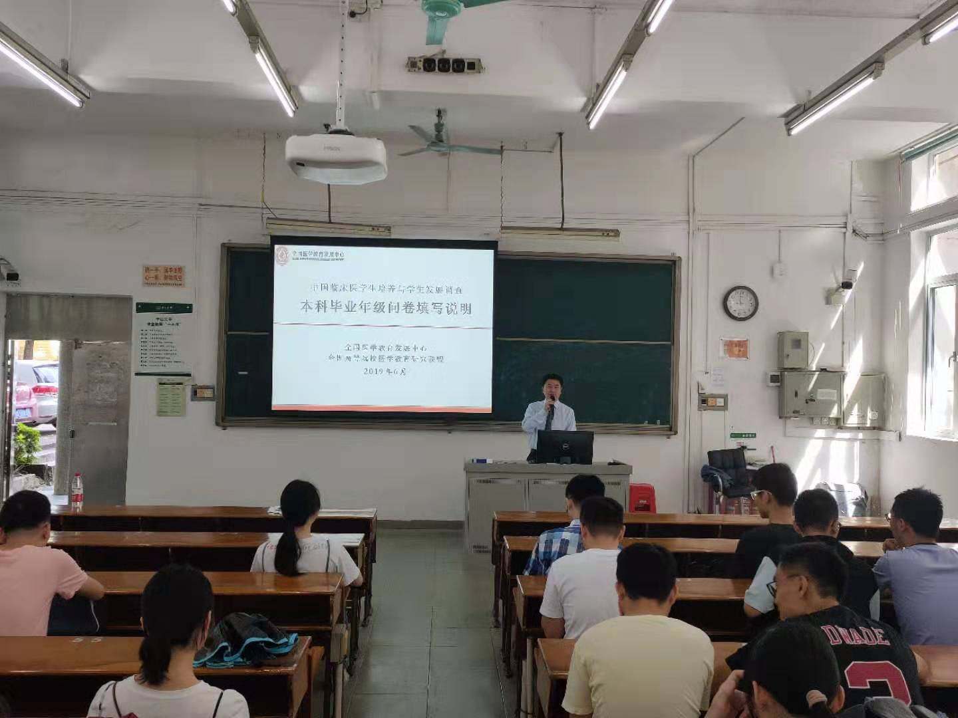
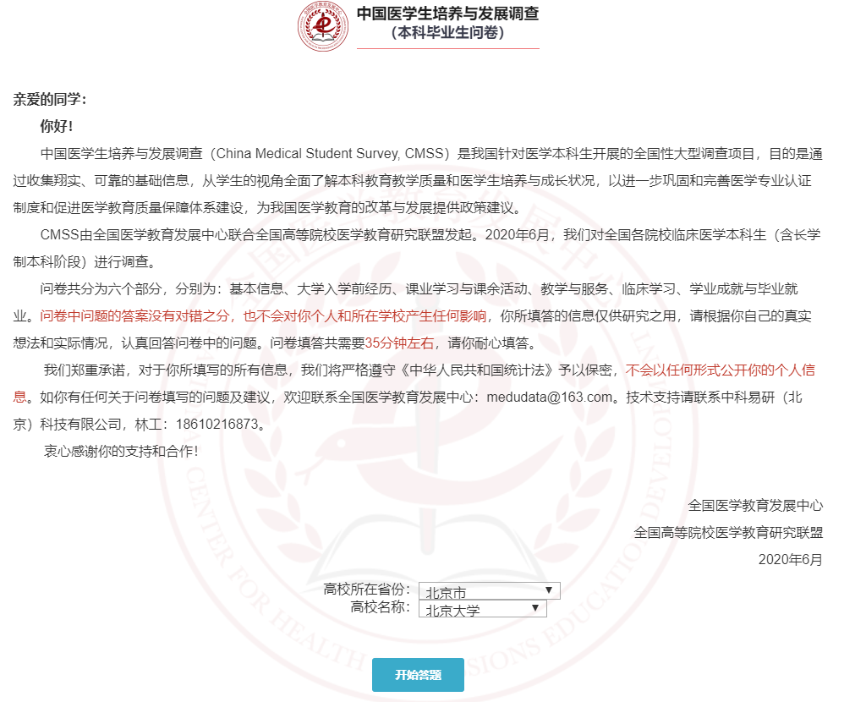
CMSS
2019年 临床医学本科阶段毕业生
33 11596/10062
2020年临床医学在校本科生
119/107 180348/152645
Notes:
追踪调查

Slide 6



CMSS（临床医学为例）
  突出
    医学特色
    国际前沿
服务于院校，结果导向，持续改进
各专业国标
Notes:
各专业标准

Slide 7
CMSS
医学生
  医学教育的整体性
  不局限于临床医学生
  口腔、护理、预防、药学等
问卷体系
  新生问卷（各专业统一）
  非毕业年级问卷（统一+个性（框架一致）
  本科毕年级问卷（统一+个性（框架一致）
调查方式
  横截面调查（多年数据构成混合截面数据）：方便性+院校需求导向
  追踪调查（面板数据）：精确匹配+严格抽样+学术导向
  学术+需求相结合，学术引领
  国内外对接
  实践
  理论
打通不同数据（学校其他数据（学校层面和学生层面））
Notes:
打通不同数据（学校其他数据（学校层面和学生层面））

Slide 8




对象
医学本科生
理念
以学生为中心，体现学生的主体地位 强化过程评价，探索增值评价
方式
通过学生视角，收集翔实、可靠的基础信息
反馈
医学教育教学质量
医学生培养与成长

Slide 9
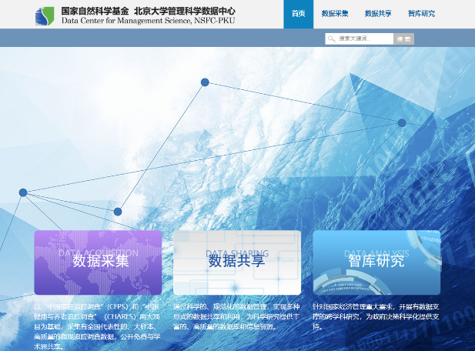

CMSS问卷设计
对接
  医学专业认证标准
  高等教育质量监测国家数据平台
  参考
  国内高等院校大型学生调查项目，如北大教育学院学生发展调查、
  CCSS、NCSS、BCSPS等
  社会科学领域高水平大型微观项目，如CFPS、CEPS、CHARLS等
  国外高等教育及医学教育调查，如NSSE、CSEQ、SERU、AAMC-GQ等

Slide 10
CMSS原则
科学性
实用性
专业性
持续性

Slide 11
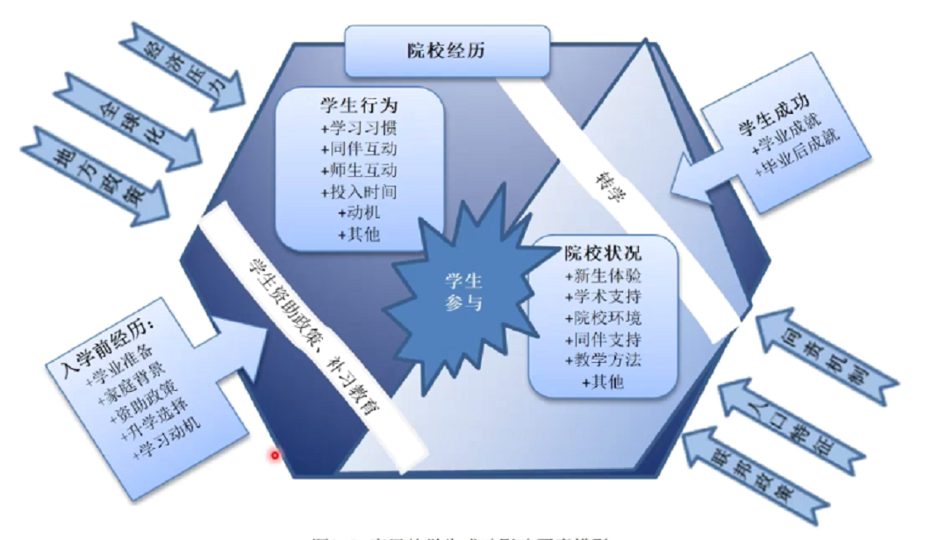
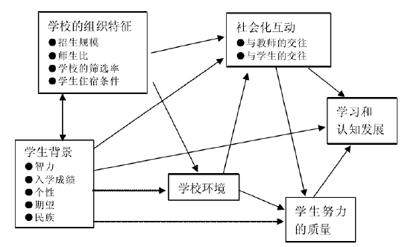
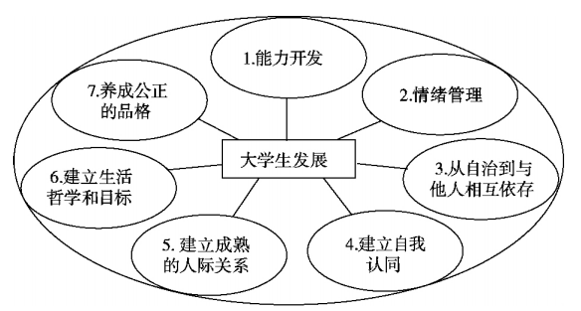

CMSS问卷设计
基本框架：
投入（I)-环境(E/P)-产出(O)
理论基础：
院校影响力理论和学生发展理论
帕斯卡雷拉
齐格林
库恩
Notes:
库恩

Slide 12
CMSS问卷基本结构

Slide 13
PART 02
填写注意

Slide 14

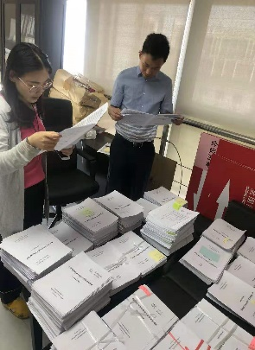
2019年
试调查：针对2019届临床医学本科阶段毕业生开展首次调查。
邀请制：20所常务理事单位院校+13所理事单位院校。
现场集中：线下，多所院校领导亲自组织和讲解、学生积极配合深受感动。
效果良好：院校反馈+专家建议+权威数据。
质量第一！
调查现场
问卷清点与整理
Notes:
试调查（研究联盟常务理事单位和部分理事单位） 问卷信效度检验

Slide 15
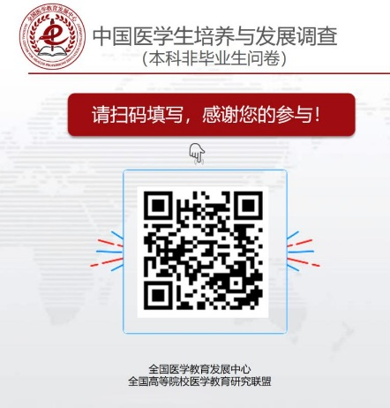
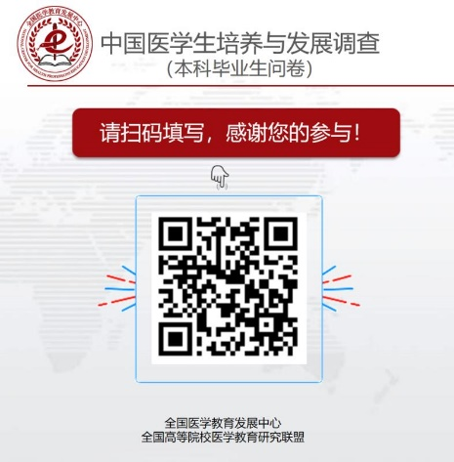
2020年

Slide 16
2021年
组织实施
5个大类
12个专业
全国医学教育发展中心
全国高等院校医学教育研究联盟
教育部高等学校临床医学类专业教学指导委员会
中华口腔医学会口腔医学教育专业委员会
教育部高等学校药学类专业教学指导委员会
教育部高等学校公共卫生与预防医学类专业教学指导委员会
教育部高等学校护理学类专业教学指导委员会
临床医学
口腔医学
预防医学
临床药学
护理学
Notes:
组织实施单位

Slide 17
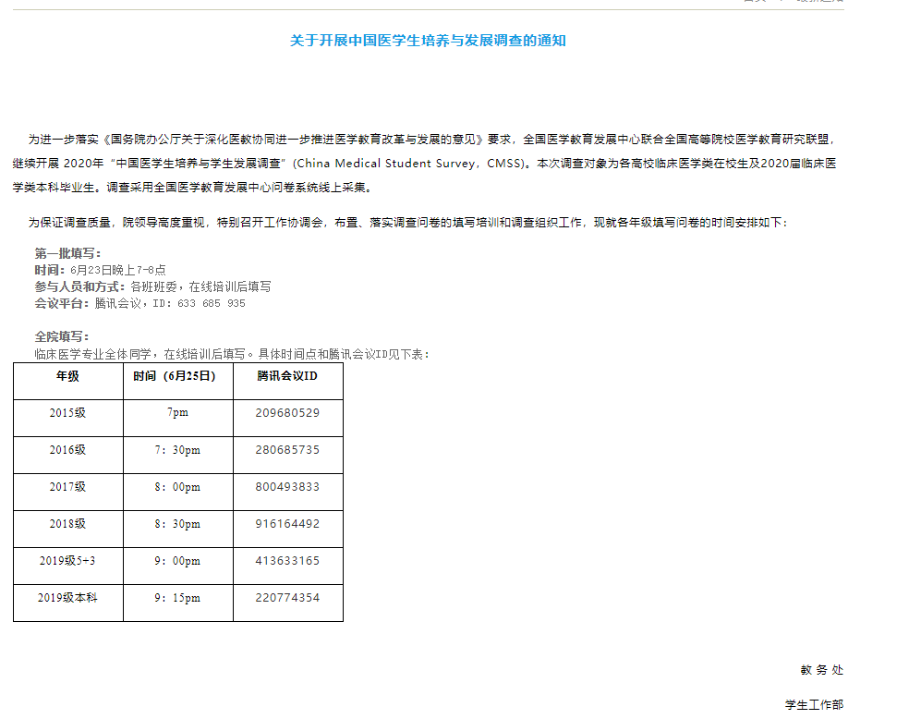
2020年院校组织实施举例
Notes:
2020年院校组织实施举例

Slide 18
调查对象：临床、口腔、预防、临床药学、护理等5类12个专业医学本科生（含长学制本科阶段），含医学影像、麻醉、放射、儿科等在本科招生的专业/方向，留学生/港澳台学生不参与填写。
问卷版本：新生（9月）+非毕业年级+毕业年级（具体以各专业为准）
调查方式：参与院校相关专业的全样本调查（上传的学生信息-精确匹配到院校学生个体）
实施方式：各参与院校负责具体组织实施在本院校的调查工作。
问卷填写质量：所有工作的前提与基础：
  以班级或年级为单位统一组织集中填写，根据需要校内组织相关培训说明。
  填写前介绍调查并告知相关填写注意事项，请同学们耐心填答。
  建议学生电脑PC端填写
  给学生预留充分的填答时间，毕业年级学生最多40分钟，非毕业年级30-35分钟左右

Slide 19

填写说明
根据提供的链接地址，学生登陆（院校+学号+是否毕业年级）
匹配相应的填写问卷（专业和版本）

Slide 20
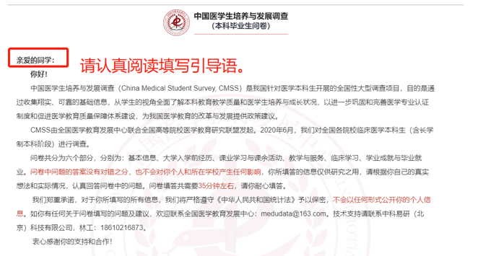
填写说明
Notes:
截图来自2020年

Slide 21
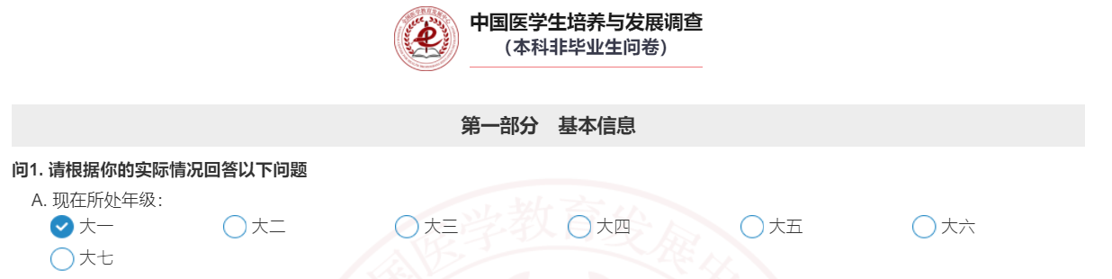
填写说明
填写年级，非专升本学生根据实际对应的年级填写，长学制在毕业年级为本科阶段毕业年级；专升本学生在毕业年级上，对应本科阶段毕业年级（五年级），在非毕业年级，根据对应所处的本科阶段年级来填写。
说明：题项编号以2021年实际版本为准

Slide 22
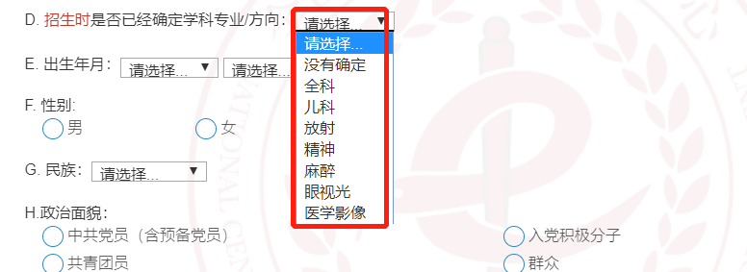
填写说明（以临床为例）
调查的专业类别：
本次调查范围为临床医学类专业为以下专业：
100201K 临床医学
100202TK 麻醉学
100203TK 医学影像学
100204TK 眼视光医学
100205TK 精神医学
100206TK 放射医学
100207TK 儿科学
专业类别：题项1D，招生时，如果临床医学专业名称中没有涉及二级学科或方向，就是临床医学专业，请选择“没有确定”

Slide 23
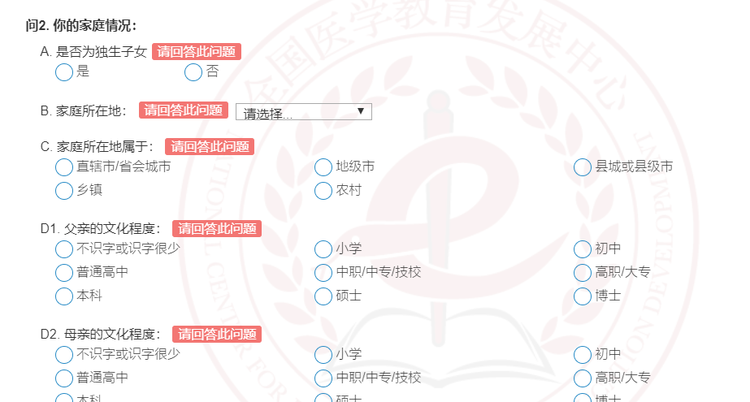
5. 填写说明
只有填答完本页，才能进入下一页填写，否则会提醒未填写的题项。可以返回填写好的页面进行修改相应填答。
未填答提醒
Notes:
未填答提醒

Slide 24

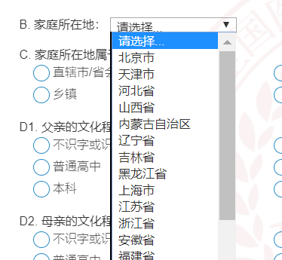
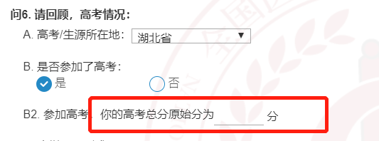
填写说明
5）问卷填答类型：选择题（单选和多选），填空题（根据实际情况填写相应数值，如不知准确数值，给出估计值），下拉选择（注意排序选择题）。填空题根据题项实际数值设置了相应填写值范围。部分题为跳转填答。
○均代表单选题，□代表多选题
填空题
下拉选择题

Slide 25
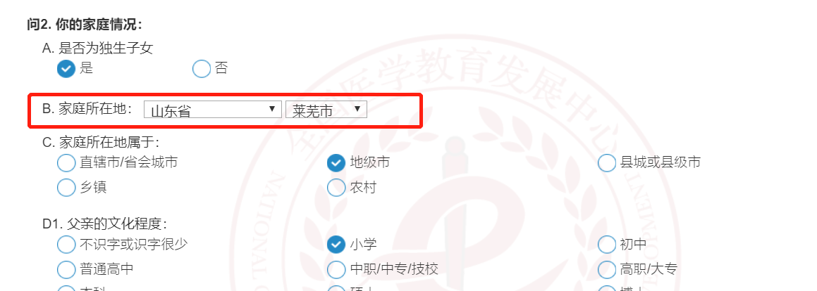
填写说明
学生家庭所在地，请学生正确选择所在省份和地级市。

Slide 26
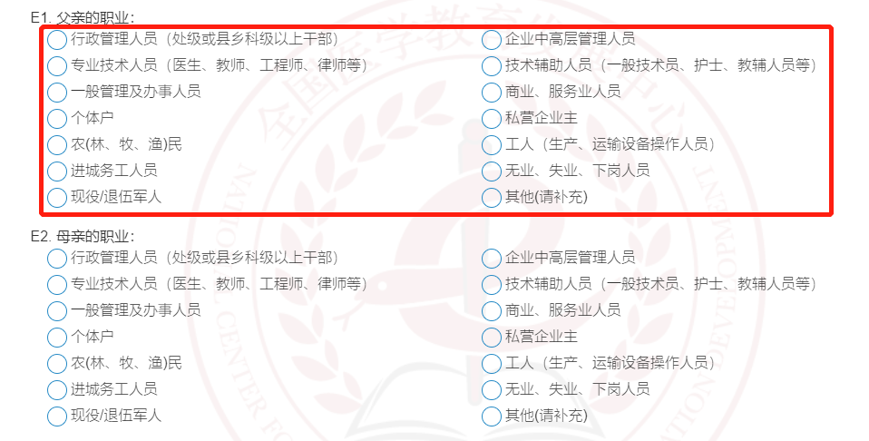
填写说明
父亲和母亲职业，题项较多，请根据父亲和母亲的具体职业选择其中一个职业类型，如果无法判断，请选择一个最接近的职业类型。

Slide 27
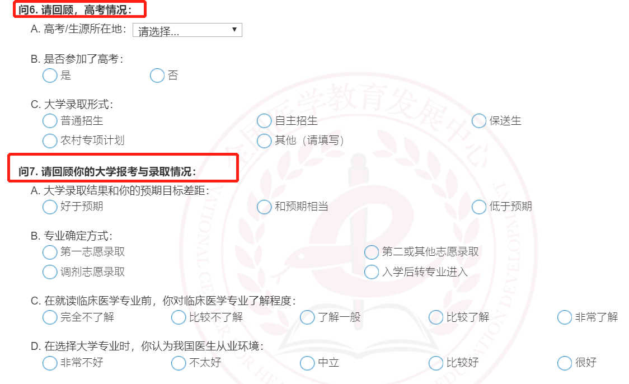
填写说明
高考与录取情况，请根据考大学（含高职/大专）当年录取的真实情况填答，包括专升本学生，如考取专科时是第一志愿录取，则填写第一志愿录取。

Slide 28
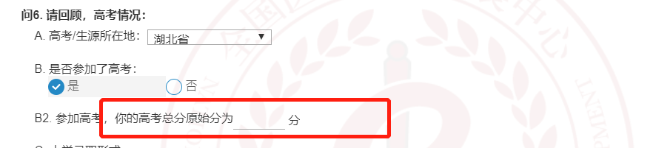
填写说明
如参加高考，高考分请填写原始分（不含加分），请提醒同学填写自己的高考分数，而不是卷面总分！如不记得准确分数，请给出认为最接近的分数值。请务必认真填写。

Slide 29
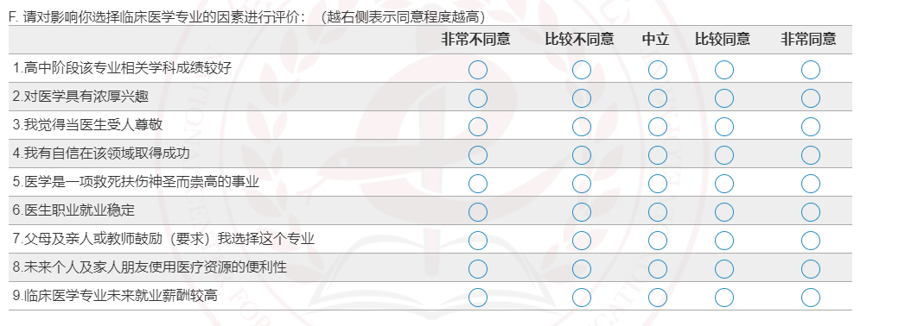
填写说明
所有量表题请务必认真阅读各条目表述，有相应反向题，草率填答很容易被判断为无效问卷。所有量表题均已信效度验证。
量表题举例
Notes:
量表题举例

Slide 30
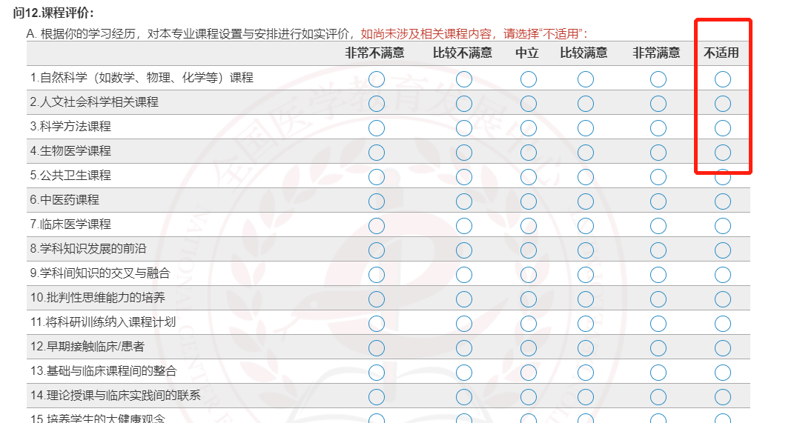
填写说明
课程评价题，如果不涉及到相关课程，请选择“不适用”
Notes:
量表题举例

Slide 31
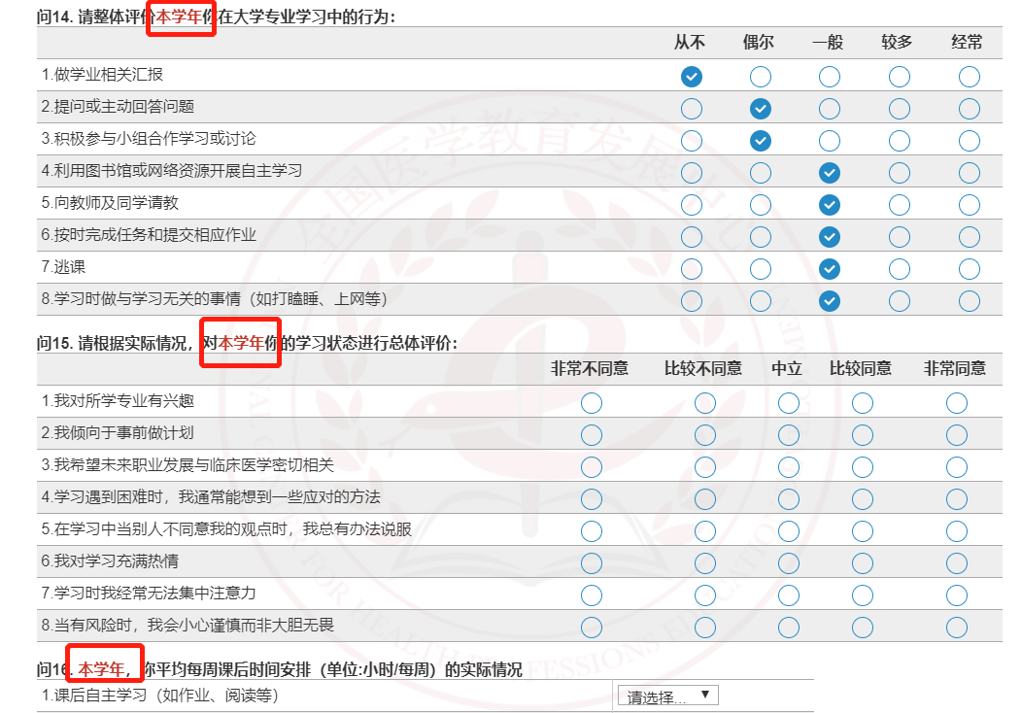
填写说明
请认真阅读题项说明，有些题项针对的均是“本学年”，问卷中有专门标注。
Notes:
量表题举例

Slide 32
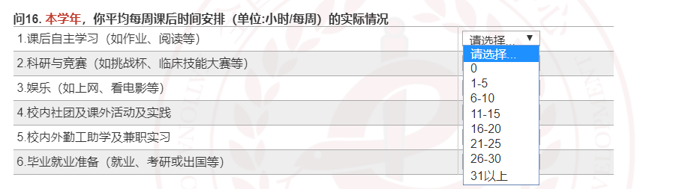
填写说明
课后时间安排：注意问的是每周课后时间安排，即每一项每周平均花多少时间，选择最接近的选项。
Notes:
量表题举例

Slide 33
填写说明
非毕业生问卷：未进入临床阶段（含临床课程学习）的学生无需填写第五部分（临床学习），会直接进入第六部分（学业成就与毕业就业意向）。
如进入临床阶段，但是还没有进入医院环境学习，则第六部分也不用填写。
已经进入临床环境学习（即使不是实习阶段），则第五部分题目可根据实际情况填写（如医院环境、经历事件、医疗工作者行为评价、考核等）
问24.你是否有在临床教学基地（医院）进行学习的经历？ ①是 ②否（选②跳转到第六部分）
Notes:
量表题举例

Slide 34
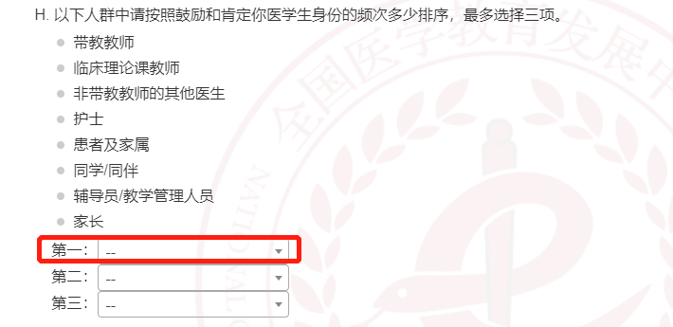
填写说明
排序选择题，请根据题项先选择排在最前的一项，问卷中的 “第一”表示排在第一选择。选项不一定穷尽所有选项。
Notes:
量表题举例

Slide 35
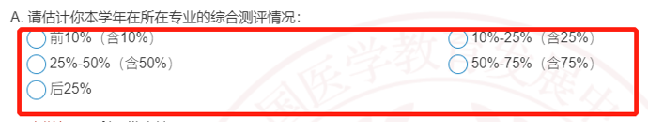
填写说明
第六部分问本学年成绩暂时并不知道，请根据上学期成绩和这学期个人学习情况估计成绩排名，选择其中一项。
Notes:
量表题举例

Slide 36
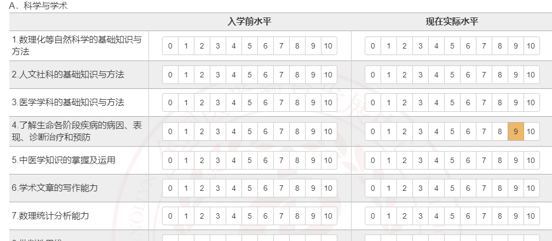
填写说明
第六部分问28填写负担较重，但最考验问题填写质量，请学生根据实际情况估计大学入学和现在在各项能力知识掌握上的水平。（探索增值性评价 的重要部分）
Notes:
量表题举例

Slide 37
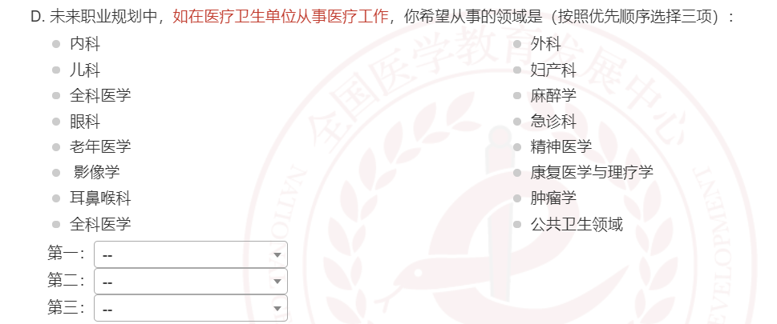
填写说明
问30D，选择给出的三项并排序即可，选项并没有给出所有可能的答案（如神经、皮肤、运动医学等）。
Notes:
量表题举例

Slide 38
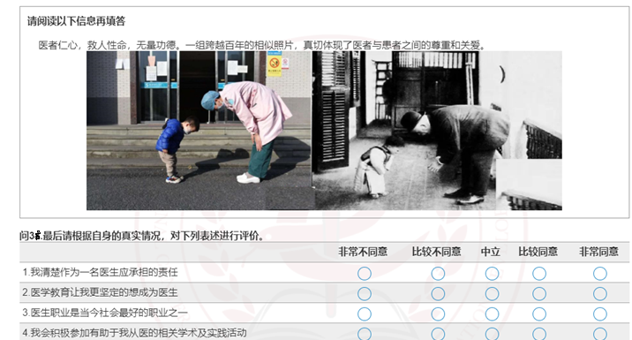
填写说明
33题前会每次随机显示图文信息，各位同学可能并不相同，也可能不会呈现图文信息。请认真阅读图文信息后，再填答33题（临床医学专业）
随机图文信息呈现举例

Slide 39
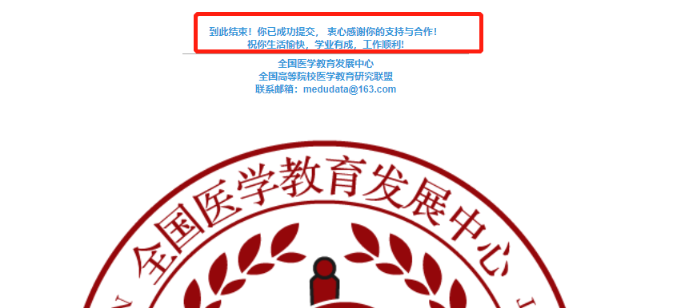
填写说明
填答完毕，务必提醒注意提交问卷。问卷系统会返回提交成功说明，方显示填写完毕。
Notes:
随机图文信息呈现举例

Slide 40
填写说明
样本量与进度跟踪（系统功能）
样本量原则：
全样本覆盖（抽样与全国代表性数据）
尽可能提高填答率
填写质量是首位
尽可能保持各年级样本量的一致性
（招生规模变化不大的情况下）
进度跟踪：平台使用请参考相应王丹老师的说明。
Notes:
请各位老师反馈大致组织填写时间。

Slide 41
可依据本PPT与王丹老师的数据平台说明PPT，结合各院校实际情况调整相关内容，成为本院校组织相关培训或填写说明的PPT。
如有任何疑问与建议还请随时联系！
优先：微信群
联系邮箱：medudata@163.com
各院校尽可能避免多点联系！院校内部及时沟通和保持一致性。
如有不及时，还请各位老师理解，谢谢！
Notes:
各院校避免多点联系

Slide 42

全国医学教育发展中心
http://medu.bjmu.edu.cn/
全国医学教育发展中心信息与数据平台
https://medudata.bjmu.edu.cn
Notes:
欢迎加入到医学教育研究当中

